Slide 1


CHÀO MỪNG QUÝ THẦY CÔ VỀ DỰ GIỜ
GV: Nguyễn Thị Phương Oanh
Môn: Toán học

Slide 2
Khởi động
^{8TH} GRADE
Cùng ghi nhớ lại kiến thức cũ nào !

Slide 3

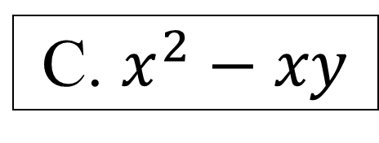
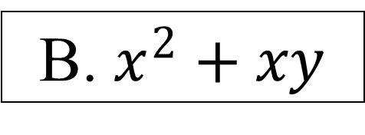
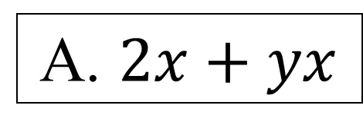
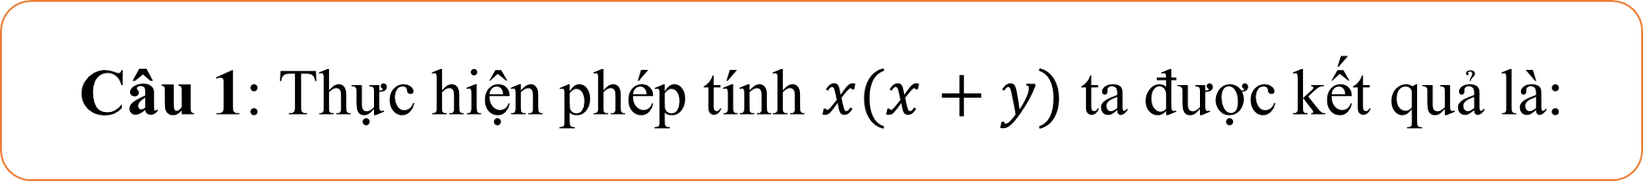
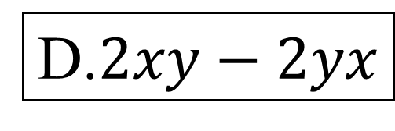
Câu 1: Thực hiện phép tính $x(x+y)$ ta được kết quả là:
A. $2x+yx$
B. $x^{2}+xy$
C. $x^{2}−xy$
D.$2xy−2yx$

Slide 4
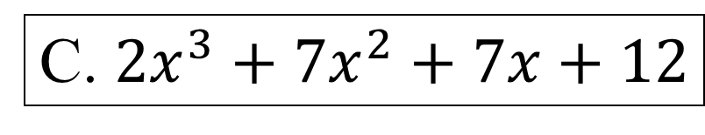
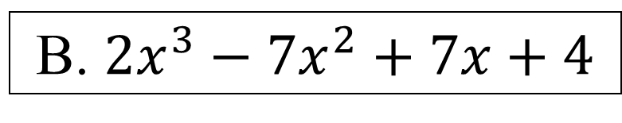
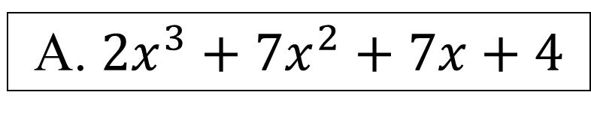
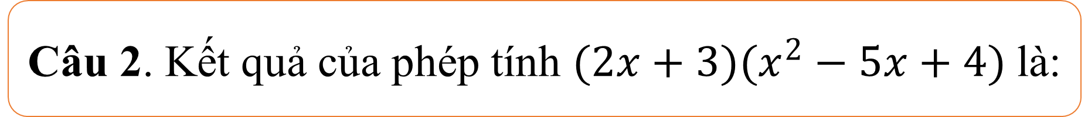
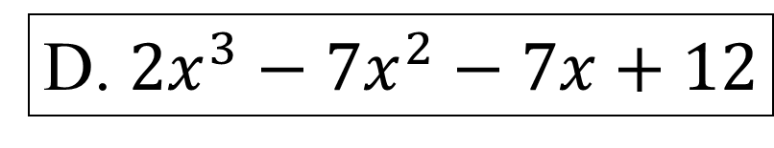
Câu 2. Kết quả của phép tính $(2x+3)(x^{2}−5x+4)$là:
A. ${2x^{3}+7x}^{2}+7x+4$
B. ${2x^{3}−7x}^{2}+7x+4$
C. ${2x}^{3}+7x^{2}+7x+12$
D. ${2x^{3}−7x}^{2}−7x+12$

Slide 5
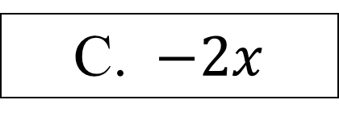
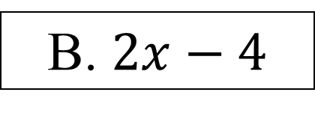
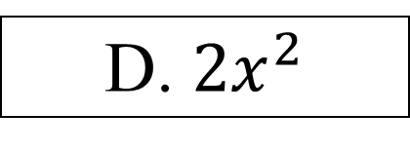
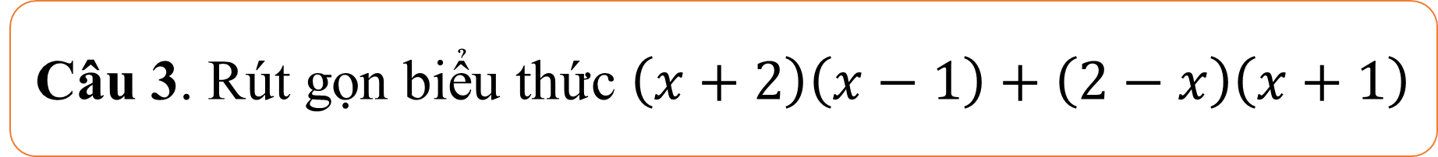
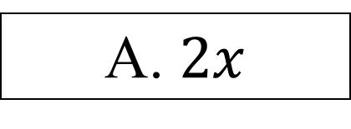
Câu 3. Rút gọn biểu thức $\left(x+2\right)\left(x−1\right)+\left(2−x\right)\left(x+1\right)$
A. $2x$
B. $2x−4$
C. $−2x$
D. ${2x}^{2}$

Slide 6
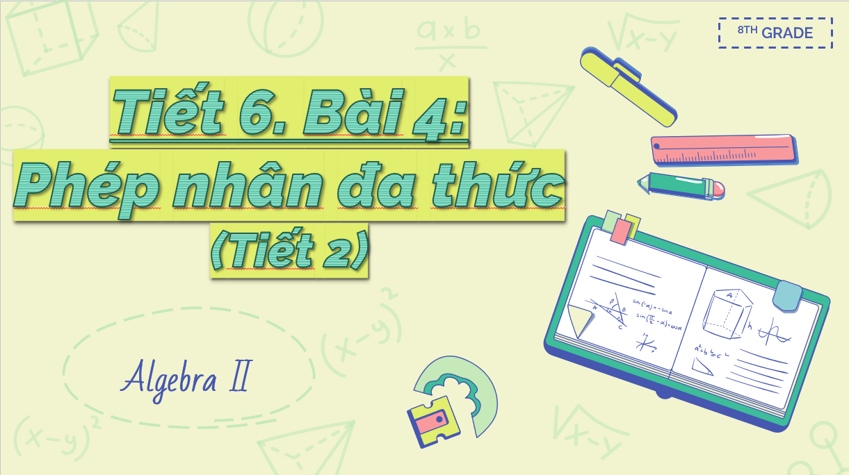

Slide 7









2. NHÂN ĐA THỨC VỚI ĐA THỨC

Slide 8
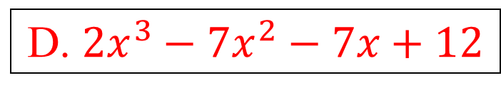

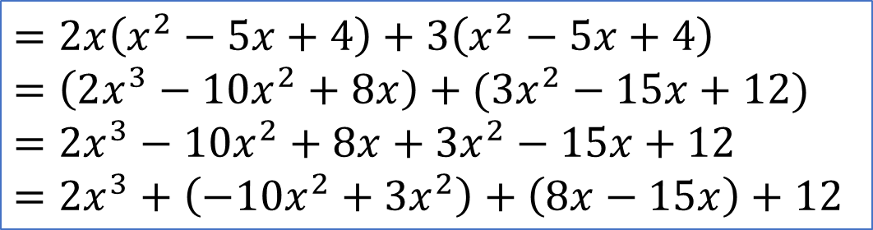
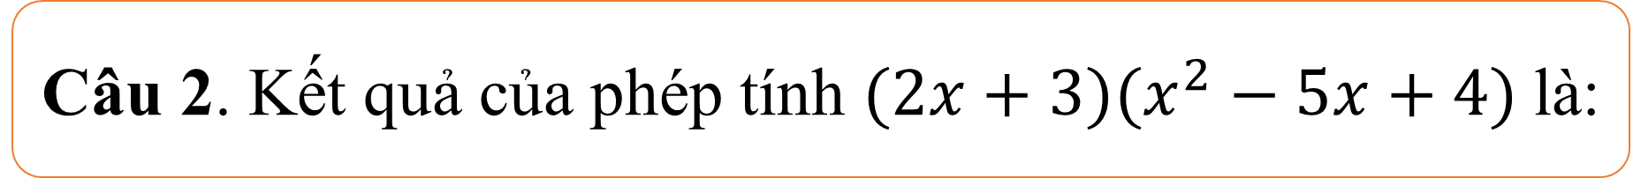
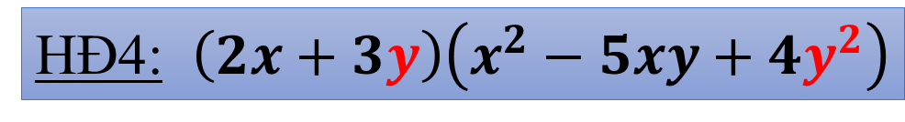
Câu 2. Kết quả của phép tính $(2x+3)(x^{2}−5x+4)$là:
$=2x\left(x^{2}−5x+4\right)+3\left(x^{2}−5x+4\right)$
$=\left(2x^{3}−10x^{2}+8x\right)+(3x^{2}−15x+12)$
$=2x^{3}−10x^{2}+8x+3x^{2}−15x+12$
$=2x^{3}+\left(−10x^{2}+3x^{2}\right)+\left(8x−15x\right)+12$
Đưa về dạng nhân đơn thức với đa thức →
$$a^{m}.a^{n}=a^{m+n}$$
Bỏ dấu ngoặc →
Đổi chỗ, nhóm các đơn thức đồng dạng →
Tính toán các đơn thức đồng dạng trong mỗi nhóm →
D. ${2x^{3}−7x}^{2}−7x+12$
Bằng cách tương tự, hãy thực hiện HĐ4
HĐ4: $\left(2x+3y\right)\left(x^{2}−5xy+4y^{2}\right)$

Slide 9



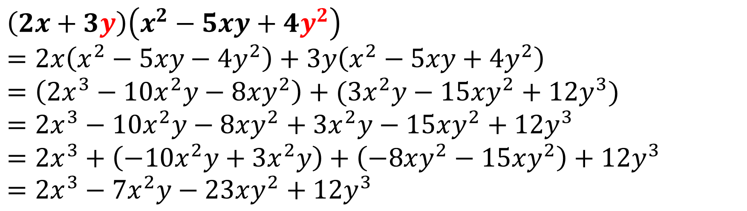
HĐ4: Làm phép nhân $\left(2x+3y\right)\left(x^{2}−5xy+4y^{2}\right)$
Giải
$\left(2x+3y\right)\left(x^{2}−5xy+4y^{2}\right)$ $=2x\left(x^{2}−5xy−4y^{2}\right)+3y\left(x^{2}−5xy+4y^{2}\right)$
$=\left(2x^{3}−10x^{2}y−8xy^{2}\right)+(3x^{2}y−15xy^{2}+12y^{3})$
$=2x^{3}−10x^{2}y−8xy^{2}+3x^{2}y−15xy^{2}+12y^{3}$
$=2x^{3}+\left(−10x^{2}y+3x^{2}y\right)+\left(−8xy^{2}−15xy^{2}\right)+12y^{3}$
$=2x^{3}−7x^{2}y−23xy^{2}+12y^{3}$

Slide 10






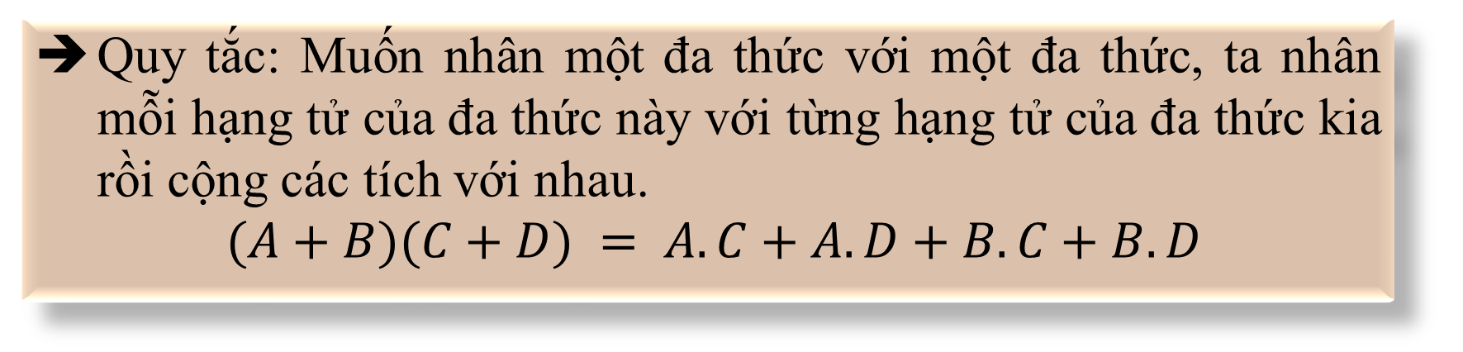
Quy tắc: Muốn nhân một đa thức với một đa thức, ta nhân mỗi hạng tử của đa thức này với từng hạng tử của đa thức kia rồi cộng các tích với nhau.
$(A+B)(C+D) = A.C+A.D+B.C+B.D$
Luyện tập 3: Thực hiện phép tính
a) $\left(2x+y\right)\left(4x^{2}−2xy+y^{2}\right)$
b) $\left(x^{2}y^{2}−3\right)\left(3+x^{2}y^{2}\right)$

Slide 11

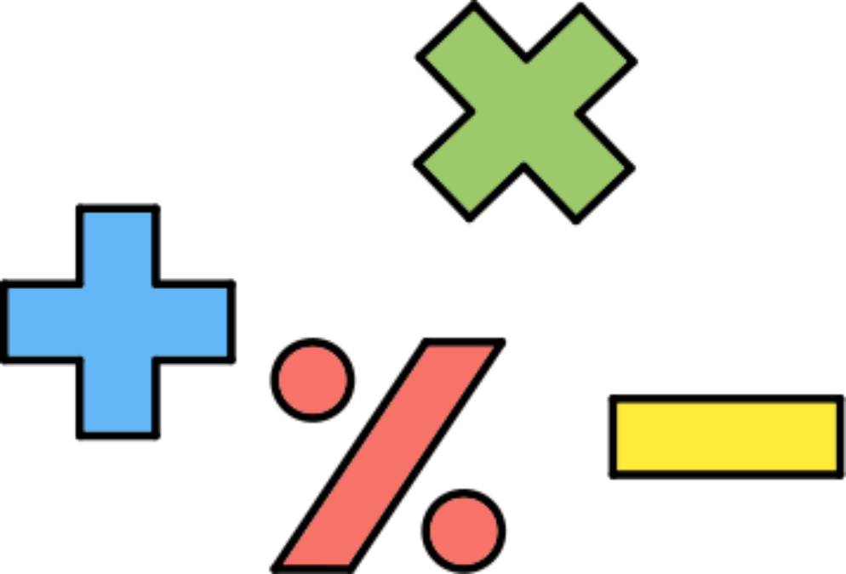


CHÚ Ý
• Phép nhân đa thức cũng có các tính chất tương tự phép nhân các số như:
Giao hoán: $A.B = B.A$
Kết hợp: $(A.B).C=A.(B.C)$
Phân phối đối với phép cộng: $A.(B+C)=A.B+A.C$
• Nếu A, B, C là những đa thức tùy ý thì
$$A.B.C=(A.B).C=A.(B.C)$$

Slide 12
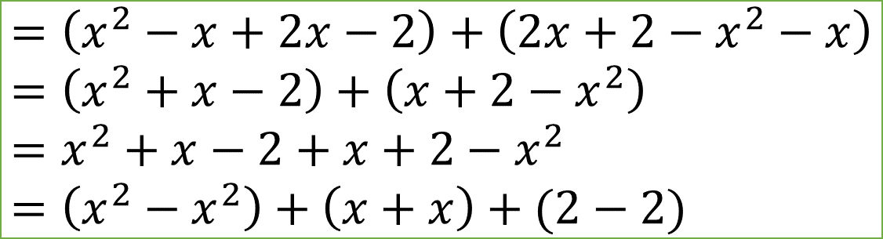
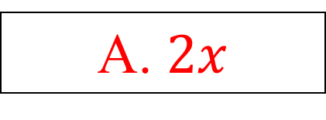

Câu 3. Rút gọn biểu thức $\left(x+2\right)\left(x−1\right)+\left(2−x\right)\left(x+1\right)$
$$=\left(x^{2}−x+2x−2\right)+\left(2x+2−x^{2}−x\right) \\ =\left(x^{2}+x−2\right)+\left(x+2−x^{2}\right) \\ =x^{2}+x−2+x+2−x^{2} \\ =\left(x^{2}−x^{2}\right)+\left(x+x\right)+(2−2)$$
Thực hiện nhân 2 đa thức →
Bỏ dấu ngoặc →
Thu gọn các đơn thức đồng dạng →
A. $2x$
➔ Rút gọn biểu thức đối với đa thức nhiều biến có các bước tương tự.

Slide 13


VD: Rút gọn biểu thức

Slide 14
LUYỆN TẬP

Slide 15



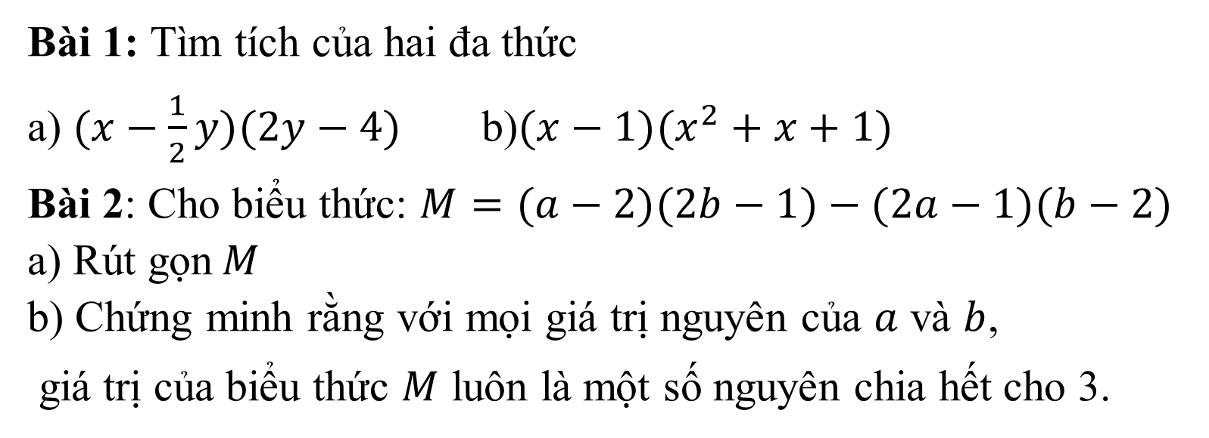
Bài 1: Tìm tích của hai đa thức
a) $(x−\frac{1}{2}y)(2y−4)$ b)$(x−1)(x^{2}+x+1)$
Bài 2: Cho biểu thức: $M=(a−2)(2b−1)−(2a−1)(b−2)$ a) Rút gọn$M$ b) Chứng minh rằng với mọi giá trị nguyên của $a$ và $b$,
giá trị của biểu thức $M$ luôn là một số nguyên chia hết cho 3.

Slide 16
Vận dụng

Slide 17



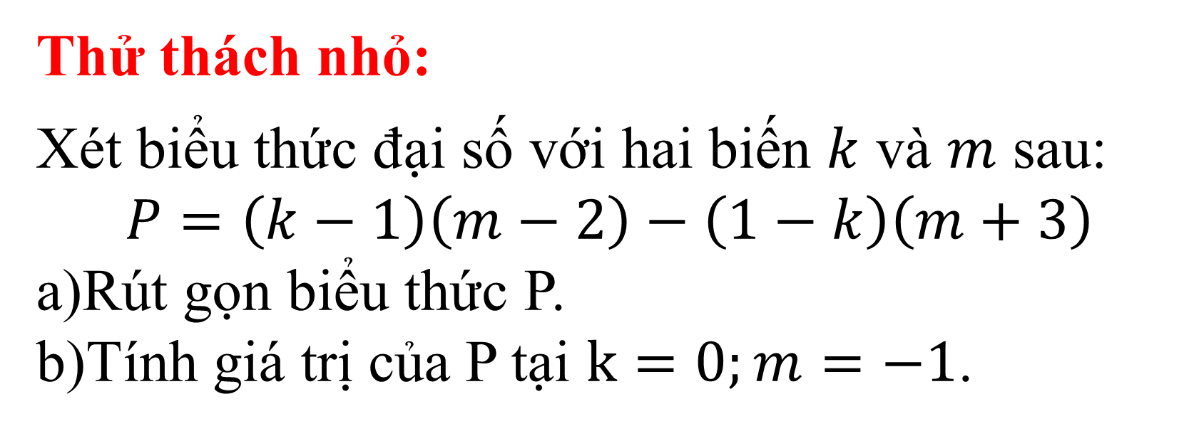
Thử thách nhỏ:
Xét biểu thức đại số với hai biến $k$ và $m$ sau: $$P=\left(k−1\right)\left(m−2\right)−\left(1−k\right)\left(m+3\right)$$
Rút gọn biểu thức P.
Tính giá trị của P tại $k=0;m=−1$.

Slide 18



HƯỚNG DẪN VỀ NHÀ
Làm các BT 1.26, 1.27, 1.28, 1.29 (SGK/21); BT trong phiếu học tập
Chuẩn bị trước
Bài 5. Phép chia đa thức cho đơn thức.
Ghi nhớ
kiến thức trong bài.

